Slide 1
Business Analytics Group Project
이커머스 재구매 유도 전략 제안
: 소비자 행동 데이터를 기반으로
TEAM E
2021101992 배아람
2021102961 신동재
2022101594 정혜원
2020103215 하지윤
2020101948 현지수
2024.12.13

Slide 2
INDEX
01
02
03
04
프로젝트 목적
EDA
Analysis
Insight 및 전략 제안
시장 환경 분석
선정 데이터 변수 설명
PCA
전략 제안
프로젝트 주제 선정
이상치 제거
K-Means
프로젝트 한계
변수 선정 및 결측치 제거
타깃 분석
파생변수 생성
Model 생성 및 평가
Data Join

Slide 3

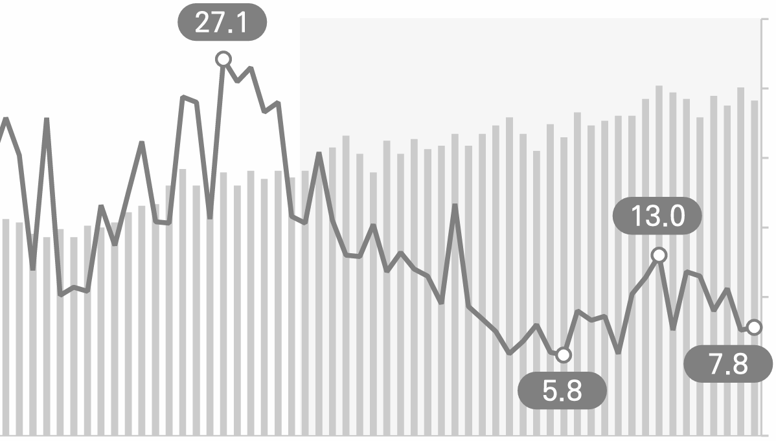
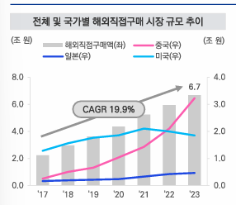
프로젝트 주제 선정
성숙기에 진입한 국내 이커머스 시장은 투자 심리 위축과 중국 이커머스의 진입으로 인해 시장 변화에 직면함
국내 이커머스 시장 추이
이커머스 시장의 변화 요인
(조 원)
(%)
원인
원인
25
27.1
30
25
투자 심리
위축
20
- 고금리고물가 환경 지속
20
01
국내 불경기의 지속으로 투자 심리가 위축되어, 이전처럼 지속적인 투자 유치가 어려운 상황
원인 | 상세
15
15
- 티몬위메프 미정산 사태
10
미정산 금액이 1조 2,789원에 달하며 판매대금 지연 사태가 발생하였고, 시장 시스템에 대한 신뢰도가 하락함
10
5
7.8
5
0
0
중국 이커머스의
국내 시장 진입
20.01
21.01
22.01
23.01
24.01
- 초저가 전략 중심의 빠른 성장
02
23년 가격 경쟁력을 바탕으로 중국의 이커머스가 국내 시장에 진입하였으며, CAGR 연 41.0%로 빠르게 성장하고있음.
2023년 연간 온라인 쇼핑 거래액은 228조 8,607억 (+8.4%)으로 성장세가 완화 됨
- 국내 이커머스 시장 공략 가속화
전년 동월대비 증감률은 2023년 하반기부터 10% 내외 유지하며 성숙기에 진입함
의류 뿐만 아니라 신선식품 등 카테고리를 확장하고, 기존
문제점으로 언급되던 배송/물류 측면의 서비스를 강화함
BA Final Project
Team E
1

Slide 4







프로젝트 주제 선정
이에 따라 대다수의 기업들이 충성고객 확보에 중점을 두고 있기에, 본 프로젝트에서는 이커머스 종합몰 데이터를 활용하여 재구매 유도 전략을 제안하고자 함
국내 주요 이커머스 기업 동향
프로젝트 주제
[ 프로젝트 선정 데이터 ]
KPI 도출 비즈니스 전략 아이디어 경진대회
Brazilian e-commerce company Dataset
- DACON(데이콘) -
매출액(2024 3Q) | 106,900억 원 (+39.3%) | 6,474억 원 (+2.3%) | 4,295억 원 (-3.6%) | 1,351억 원 (+13%)
주요 사업 현황 | -물류 투자(3조원)로 로켓배송 권역 확대 예정 - 쿠팡와우(멤버십) 가격 인상 - 럭셔리 플랫폼 인수와 럭셔리 뷰티 버티컬 서비스 ‘R,LUX’ 론칭 | 멤버십 및 페이 시스템 중심으로 소비자 락인 - 판매자 대상 솔루션 서비스 확대 운영 - 당일 배송, 무료배송, 일요일 배송 등 물류 경쟁력 강화 | -멤버십 이원화 중심의 타깃 마켓팅으로 소비자 락인 주력 - 수익성 강화에 초점을 맞추고 지분 30%를 제 3자에게 매각 예정 | -영국 대형 유통업체의 물류센터 구축을 통한 효율성 강화 -조직개편, 희망퇴직 -계열사 활용 ‘월간롯데’ 이벤트를 통해 소비자 구매 유도
[ 데이터 개요 ]
정형 | 이커머스(종합몰) | 시계열
Product_category_name을 통해 종합몰 이커머스 데이터임을 확인함
[ 프로젝트 목표 ]
이커머스 재구매 요인 파악을 바탕으로
층성고객 확보를 위한 재구매 유도 전략
적자를 감수한 시장 확대가 아닌 수익성 강화와 고객 락인에 주력하는 모습을 보임
BA Final Project
Team E
2

Slide 5
EDA
선정 데이터의 변수 설명
| customers.csv – 고객과 관련된 정보
| locations.csv – 지역과 관련된 정보
Column | Description | Range
Customer_id | 고객 ID
Customer_unique_id | 고객 고유 ID
Customer_zipcode_Prefix | 고객 우편번호 앞부분
Customer_city | 고객 도시 | “sou paulo”, “brasilia”, …
Customer_state | 고객 주 | “SP”, “SC”, “MG”, “PR”, …
Column | Description | Range
Geolocation_zipcode_prefix | 우편번호 앞부분
Geolocation_lat | 위도
Geolocation_lng | 경도
Geolocation_city | 도시 | “sou paulo”, “brasilia”, …
Geolocation_state | 주 | “SP”, “SC”, “MG”, “PR”, …
| order_items.csv – 주문 아이템과 관련된 정보
| orders.csv – 주문과 관련된 정보
Column | Description | Range
Order_id | 주문 고유 ID
Order_item_id | 같은 주문에 포함된 품목 수를 식별하는 일련 번호 | 1-21
Product_id | 제품 고유 ID
Seller_id | 판매자 고유 ID
Price | 판매 가격 | 0.85-6735
Freight_value | 품목 화물 가격 | 0-409.68
Column | Description | Range
Order_id | 주문 고유 ID
Customer_id | 고객 ID
Order_status | 주문 상태 | “delivered”, “canceled”
Order_purchase_timestamp | 구매 시간
Order_delivered_carrier_date | 물류 처리 시간
Order_delivered_customer_date | 실제 배송 날짜
Order_estimated_delivery_date | 기대 배송 날짜
BA Final Project
Team E
3

Slide 6
EDA
선정 데이터의 변수 설명
| payments.csv – 지불과 관련된 정보
| products.csv – 제품과 관련된 정보
Column | Description | Range
Order_id | 주문 고유 ID
Payment_sequential | 결제 시퀀스 | 1-26
Payment_type | 지불 방법 | “credit_card”, “boleto”, …
Payment_installments | 할부 횟수 | 1-24
Payment_value | 거래 가치 | 0-13664.08
Column | Description | Range
Product_id | 제품 고유 ID
Product_category_name | 카테고리 이름 | “perfumery”, “arts”, …
Product_weight_g | 제품 무게(g) | 50-40425
Product_length_cm | 제품 길이 (cm) | 7-105
Product_height_cm | 제품 높이 (cm) | 2-105
Product_width_cm | 제품 너비 (cm) | 7-118
| reviews.csv – 리뷰와 관련된 정보
| sellers.csv – 판매자와 관련된 정보
Column | Description | Range
Review_id | 리뷰 고유 ID
Order_id | 주문 고유 ID
Review_score | 리뷰 점수 | 1-5
Review_creation_date | 리뷰 생성 기간
Review_answer_timestamp | 리뷰 답변 시간
Column | Description | Range
Seller_id | 판매자 고유 ID
Seller_zipcode_prefix | 판매자 우편번호 앞자리
Seller_city | 판매자 도시 | “sou paulo”, “brasilia”, …
Seller_state | 판매자 주 | “SP”, “SC”, “MG”, “PR”, …
BA Final Project
Team E
4

Slide 7
EDA
선정 데이터의 주요 구성 설명
Customer.csv
……..
Customer_unique_id
동일 고객인지 확인할 수 있는 변수
……..
Customer_id
……..
Customer_id
고객의 주문마다 생성되는 변수
Customer_city
……..
Order_id
……..
Product_id
……..
Product_id
Product_category_name
……..
Product_category_name
한 주문 안에 들어 있는 변수
Price , Freight_value
……..
Price , Freight_value
reviews.csv , payments.csv , orders.csv, order_items.csv
주문(Order_id)에 대응되는 각종 변수
BA Final Project
Team E
5

Slide 8
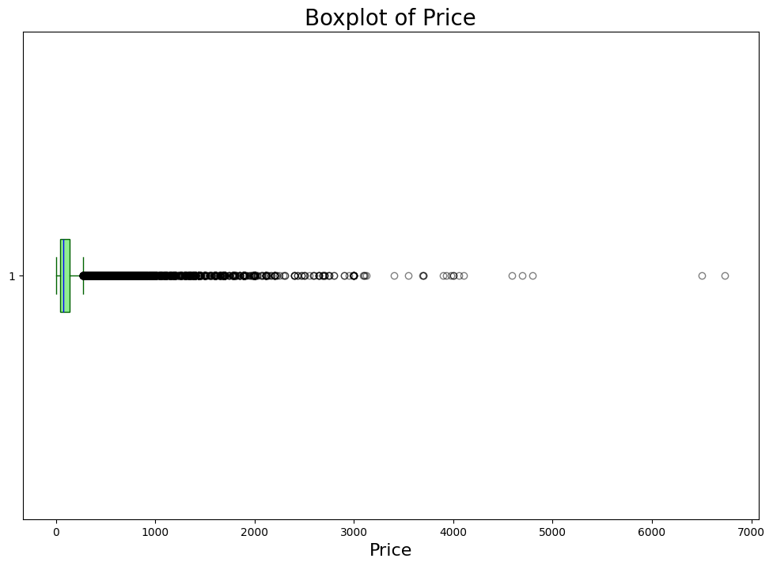
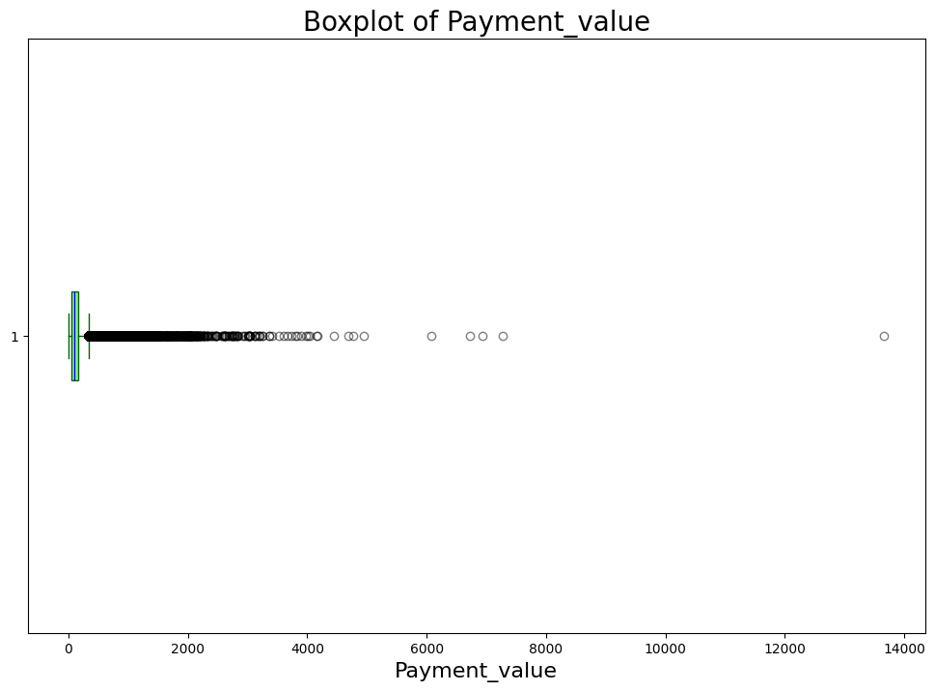
EDA
시각화를 통한 분석과 도메인 지식을 바탕으로 이상치를 제거하지 않음
X축 | Range
Price | 0.8 ~ 6735
X축 | Range
Payment_value | 0~13664.08
Outlier가 있을만한 변수인 Price와 Payment_value 데이터 확인 결과, 분포가 밀집되어 있음
하지만, Outlier의 수를 무시할 수 없을 뿐만 아니라 많은 금액을 지불하는 고객이 이커머스내 주요 타깃층이 될 수 있다는 판단하에 이상치를 제거하지 않음.
BA Final Project
Team E
6

Slide 9
EDA
프로젝트 진행에 불필요한 변수 제거 및 결측치 확인
파일명
customers.csv
locations.csv
order_items.csv
orders.csv
변수제거
→ Customer_zipcode_prefix → Customer_state
모든 변수 사용
→ Order_status
고객의 지역 정보는
customers.csv의 데이터로
확인하기로 결정하여
사용하지 않음
제거 이유
고객 관련 지역 데이터는 Customer_city로 대체하여, 우변번호 앞부분과 state는
제거함
주문상태는 delivered, canceled
두 가지이며, canceled의 수가
유의미하지 않아 제거함
결측치
확인
customers.isnull().sum()
order_items.isnull().sum()
orders.isnull().sum()
Order_id | 0
Order_item_id | 0
Product_id | 0
Seller_id | 0
Price | 0
Freight_value | 0
Order_id | 0
Customer_id | 0
Order_purchase_timestamp | 0
Order_delivered_carrier_date | 0
Order_delivered_customer_date | 0
Order_estimated_delivery_date | 0
Customer_id | 0
Customer_unique_id | 0
Customer_city | 0
BA Final Project
Team E
7

Slide 10
EDA
프로젝트 진행에 불필요한 변수 제거 및 결측치 확인
파일명
payments.csv
products.csv
reviews.csv
sellers.csv
변수제거
→ Product_weight_g
→ Product_length_cm
→ Product_height_cm
→ Product_width_cm
→ Payment_sequential
모든 변수 사용
고객 데이터를 중심으로
클러스터링을 진행할 것이기 때문에
판매자 데이터는 사용하지 않음
제거 이유
결제 시퀀스에 있어 대부분이 1로 유의미
하지 않았으며, 결제 시퀀스에 대한 정확한
의미 파악이 불가능함
고려할 변수가 많고, 제품의 무게, 길이,높이
,넓이는 너무 구체적인 정보로 비즈니스
인사이트를 선별하기 어렵다고 판단함
결측치
확인
payments.isnull().sum()
products.isnull().sum()
reviews.isnull().sum()
Order_id | 0
Payment_type | 0
Payment_value | 0
Payment_installments | 0
Review_id | 0
Order_id | 0
Review_score | 0
Review_creation_state | 0
Review_answer_timestamp | 0
Product_id | 0
Product_category_name | 0
BA Final Project
Team E
8

Slide 11
EDA
프로젝트 목적 및 도메인 지식을 활용하여 파생 변수 생성
재구매
RFM
Column | Description
Purchase_frequency _binary | 고객의 재구매 여부를 이진값으로 표시 0 : 단일 구매 고객 (Count ≤ 1) 1 : 재구매 고객 (Count > 1)
Column | Description
Recency | 구매 최근성 고객별 마지막 구매일과 전체 데이터 기준 마지막 주문일 간의 차이
Frequency | 구매 횟수 Customer_unique_id별 order_id의 개수
Monetary | 총 결제 금액 고객별 Payment_value 합산
결제방식
배송 기간
Column | Description
sum_credit_card | 고객별 신용카드 결제 금액
sum_debit_card | 고객별 체크카드 결제 금액
sum_boleto | 고객별 Boleto(은행티켓, 브라질 결제 수단) 결제금액
sum_voucher | 고객별 바우처 결제금액
Column | Description
Delivery_delay_time | 실제 배송 날짜와 기대 배송 날짜 간의 차이
total_delivery_time | 구매 날짜부터 실제 배송이 완료된 날짜까지의 총 소요 시간
Estimated_delivery _time | 구매 날짜부터 추정 배송 날짜까지의 예상 소요 시간
BA Final Project
Team E
9

Slide 12
EDA
기존 데이터에서 선별한 변수들과 파생 변수들을 하나의 데이터로 합치는 작업을 진행함
Data join 가능 변수
Data join 순서
 | Product_id | Order_id | Customer_id
products.csv | O
order_items.csv | O | O
orders.csv |  | O
payments.csv |  | O
reviews.csv |  | O | O
customer.csv |  |  | O
통합할 수 있는 변수를 기준으로 전체 데이터를 통합함
1
STEP
01
Product_id를 기준으로
products.csv와 order_items.csv 병합
2
STEP
02
Order_id를 기준으로
Orders.csv, payments.csv, reviews.csv 병합
3
STEP
03
Customer_id를 기준으로
customers.csv 병합
BA Final Project
Team E
10

Slide 13
EDA
Data join한 데이터에 대한 결측치 검사를 진행함
Order_id | 0 | Monetary | 0
Price | 0 | Payment_installments | 0
Product_id | 0 | sum_credit_card | 0
Seller_id | 0 | sum_boleto | 0
Freight_value | 0 | sum_debit_card | 0
Product_count | 0 | sum_voucher | 0
Customer_id | 0 | Review_id | 0
Order_purchase_timestamp | 0 | Review_score | 0
Order_delivered_carrier_date | 0 | Review_creation_date | 0
Order_delivered_customer_date | 0 | Review_answer_timestamp | 0
Order_estimated_delivery_date | 0 | Customer_unique_id | 0
Delivery_delay_time | 0 | Customer_city | 0
total_delivery_time | 0 | Frequency | 0
estimated_delivery_time | 0 | Purchase_frequency_binary | 0
Payment_type | 0 | Recency | 0
Merged_df.isnull().sum()
결측치 없음
그대로 프로젝트를 진행함
BA Final Project
Team E
11

Slide 14
EDA
최종 Dataset 설명
Column
Description
Column
Description
Purchase_frequency_binary | 고객 재구매 여부
Price | 제품 판매 가격
Freight_value | 품목 화물 가격
Payment_installments | 할부 횟수
Customer_city | 고객 주소지 도시
Review_score | 리뷰 점수
Recency | 구매 최근성
Frequency | 각 고객의 구매 횟수
Monetary | 각 고객의 총 결제 금액
Delivery_delay_time | 실제 배송 날짜 - 기대 배송 날짜
total_delivery_time | 실제 배송 날짜- 구매 날짜
estimated_delivery_time | 기대 배송 날짜 - 구매 날짜
Product_count | 주문당 구매한 품목 개수
Product_category_name | 제품 카테고리 이름
sum_credit_card | 신용카드 결제 금액
sum_debit_card | 체크카드 결제 금액
sum_boleto | Boleto 결제금액
sum_voucher | 바우처 결제금액
BA Final Project
Team E
12

Slide 15
Target Analysis
로드맵
PCA
(주성분 분석)
K-means
클러스터링
Decision Tree
전략 제시
클러스터를 나누기 위한 주성분 추출
K개의 클러스터로 분류 후 클러스터별 특징 파악
종속변수에 영향을 미치는 주요 변수 파악
각 클러스터의 특징에 맞는 재구매 유도 전략 제시
BA Final Project
Team E
13

Slide 16
Target Analysis
고객 기준으로 데이터 정규화 및 통합 후 PCA를 활용하여 K-means 클러스터링을 진행하고자 함
K-means 클러스터링을 위한 데이터 준비
K-means 클러스터링이 거리 기반 알고리즘이라는 점에 주의하여 데이터를 준비함
데이터 스케일링
PCA (주성분 분석)
데이터에 너무 많은 정보와 변수가 있을 때 데이터를 잘 설명할 수 있는 주성분을 추출하여 데이터의
차원을 축소해주는 분석 기법
scaler = StandardScaler()
scaler.fit(cluster_df.drop(columns='Customer_unique_id'))
scaled_df = scaler.transform(cluster_df.drop(columns='Customer_unique_id'))
PCA를 통해 데이터의 차원을 줄여
클러스터링을 시각화 할 수 있음
데이터 정규화 | 코드 StandardScaler를 사용하여 연속형 변수 데이터 스케일링 진행
고객 데이터 통합 | 동일 고객인지 판별할 수 있는 고객 고유 ID(Customer_unique_id)를 기준으로 통합
현재 가지고 있는 많은 변수들로 인해 군집화가 어려워
PCA로 차원을 축소한 후 클러스터링을 진행하고자 함
BA Final Project
Team E
14

Slide 17
Target Analysis
전체 변수로 PCA 진행하여 각 주성분에 가장 영향을 많이 미치는 변수 4개를 선정함
| 추출한 변수 전체로 만든 PCA의 로딩값
 | Price | Freight_value | Product_count | Delivery_delay_time
PC1 | 0.500804 | 0.354938 | 0.177259 | -0.013586
PC2 | -0.050468 | 0.045128 | 0.028353 | 0.633755
 | total_delivery_time | estimated_delivery_time | Payment_installments | Review_score
PC1 | 0.085672 | 0.115489 | 0.243665 | -0.059966
PC2 | 0.615587 | -0.059823 | -0.038230 | -0.446127
 | Frequency | Monetary | sum_credit_card | sum_boleto
PC1 | 0.099477 | 0.513459 | 0.459584 | 0.147051
PC2 | -0.446127 | -0.023800 | -0.069578 | 0.046397
 | sum_debit_card | sum_voucher
PC1 | 0.031656 | 0.024170
PC2 | -0.020973 | 0.006797
절댓값이 클수록
해당 변수가 주성분에 큰 영향을 미침
PC1 | Price Monetary
PC2 | Delivery_delay_time Total_delivery_time
BA Final Project
Team E
15

Slide 18
Target Analysis
선택된 가격 요인&배송 요인 변수를 PCA를 통해 2차원으로 축소한 후, 군집 양상을 확인하기 위해 초반 12개의 클러스터로 K-means를 진행함.
PCA 주요 요인 확인 | PCA 변수를 크게 ‘가격 요인‘, ‘배송 요인’으로 분류 - PC1: 가격 요인 Price, Monetary - PC2: 배송 요인 Delivery_delay_time, total_delivery_time
PCA Loading Matrix:
 | Price | Delivery_delay_time | total_delivery_time | Monetary
PC1 | 0.700504 | 0.056318 | 0.119922 | 0.701243
PC2 | -0.090154 | 0.706709 | 0.696471 | -0.085804
K-means | 여러 개의 클러스터로 나눠 분포를 확인하고 합치기 위해12개의 클러스터로 나누기
optimal_k = 12
kmeans = KMeans(n_clusters=optimal_k, random_state=42)
kmeans.fit(pca_df)
pca_df['Cluster'] = kmeans.predict(pca_df)
BA Final Project
Team E
16

Slide 19
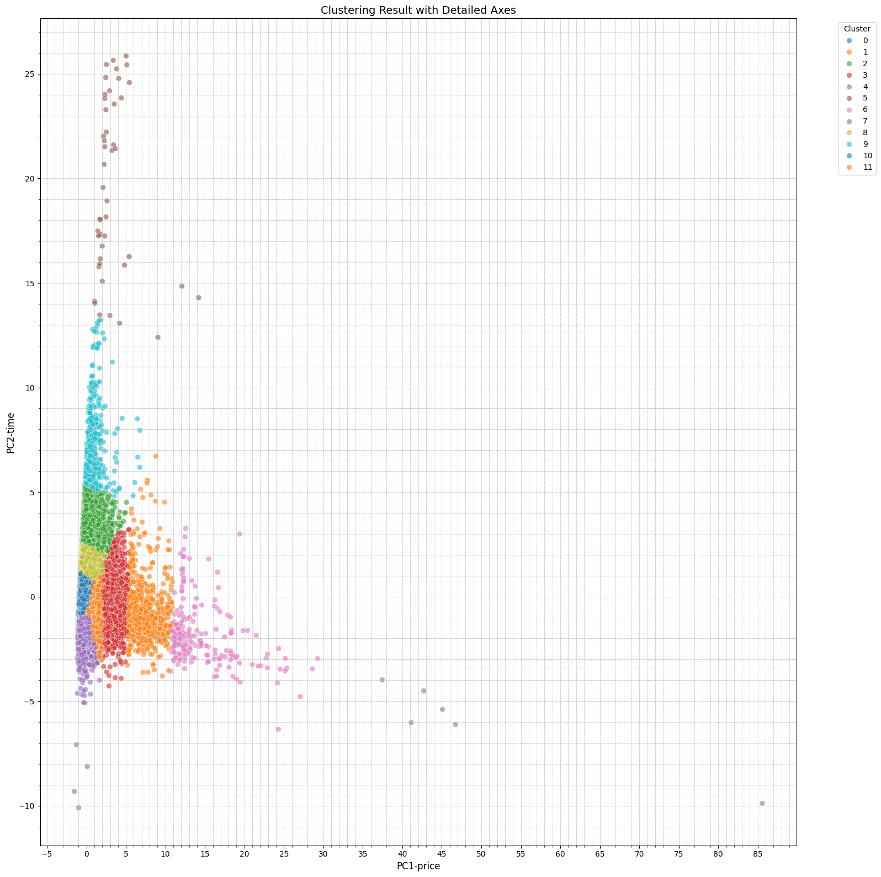
Target Analysis
추출한 주성분을 바탕으로 12개의 클러스터로 시각화하여 확인한 결과, K = 4 선정함
[ K=12 Clustering Result ]
K 값 선정
1
1
눈에 띄게 다른 집단으로 보이는 1번, 4번 클러스터 분류
4
2
PC1과 PC2의 스케일 차이를 고려한 결과 스케일이 큰
PC1(가격요인)을 기준으로 2번, 3번 클러스터를 구분
PC2
3
2
3
4
최종 K 값을 4로 결정
PC1
BA Final Project
Team E
17

Slide 20
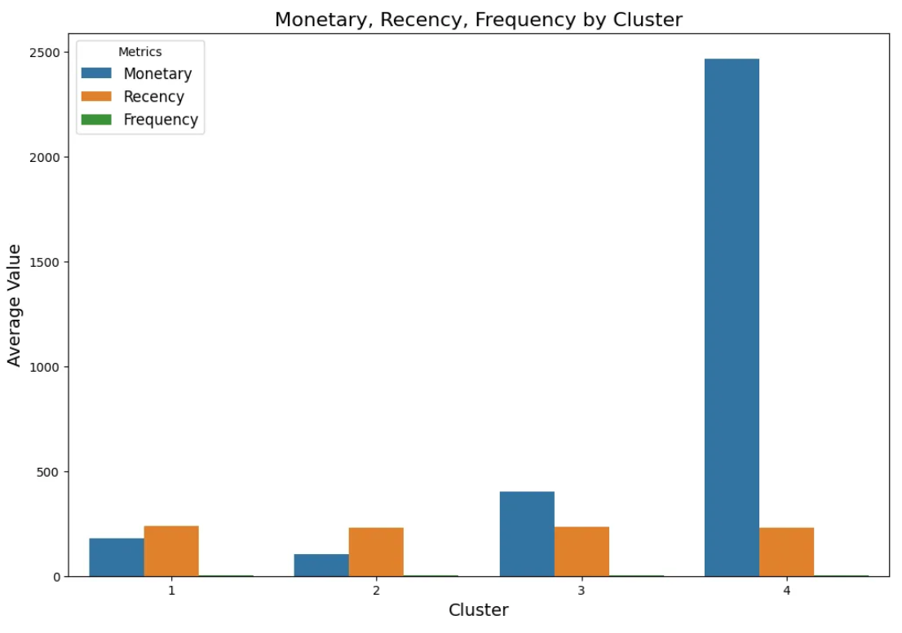
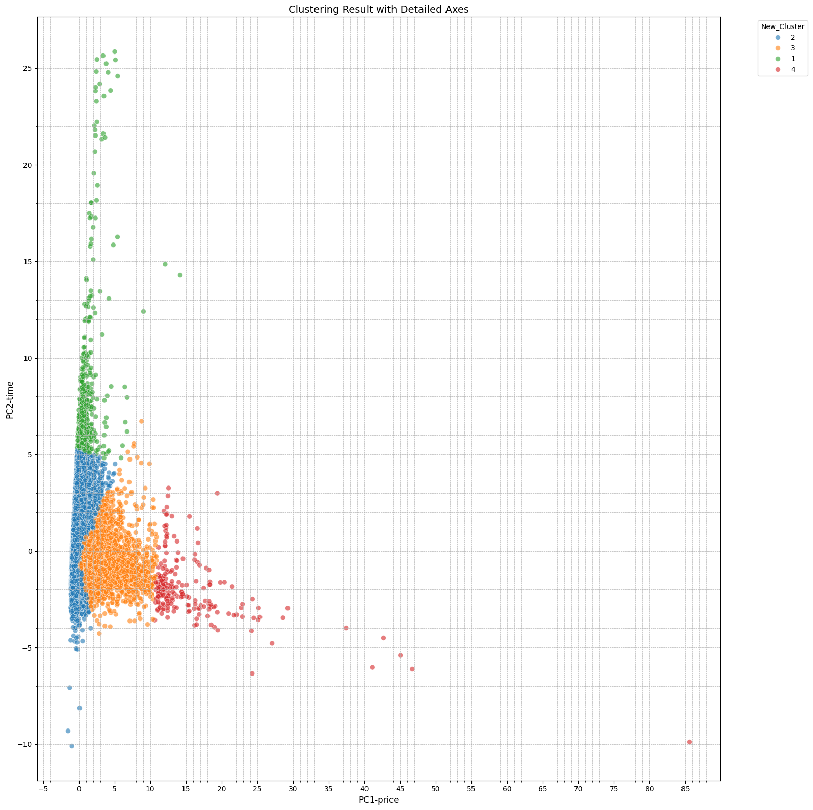
Target Analysis
4개의 클러스터로 K-means 진행하여 타깃의 재구매율과 특성을 확인함
[ K=4 Clustering Result ]
클러스터 분류 (군집수)
재구매율
PCA & K-means로 파악한 특성
Cluster 1
(510명)
2%
배송기간이 긴 집단
고객 군집 특성이 모호함
Modeling을 통해 추가 확인
Cluster 2
(70439명)
4%
Cluster 3
(13385명)
17%
Cluster 4
(211명)
10%
거래금액이 높은 집단
BA Final Project
Team E
18

Slide 21
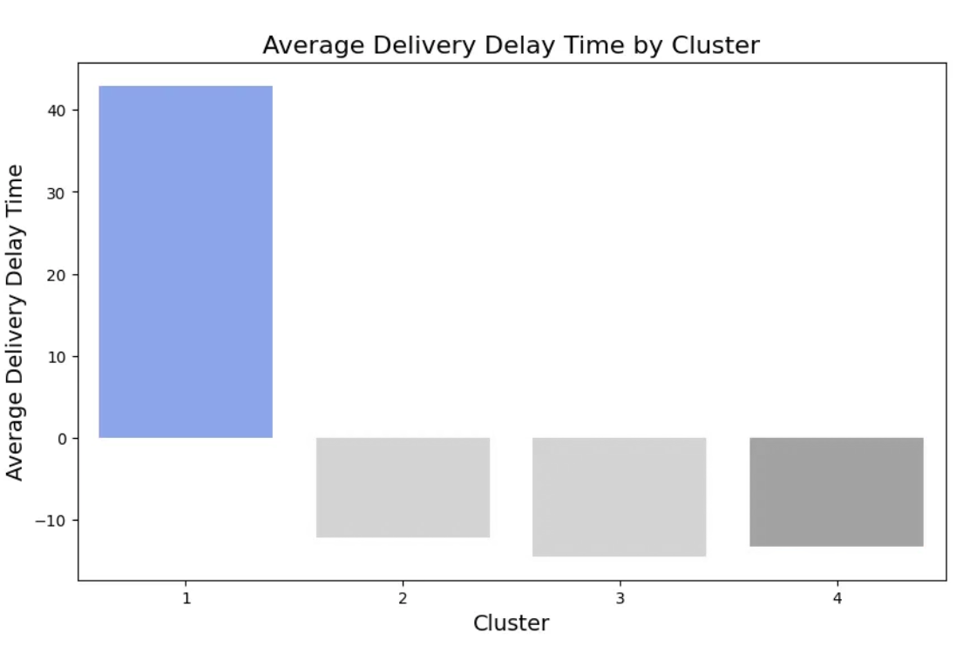
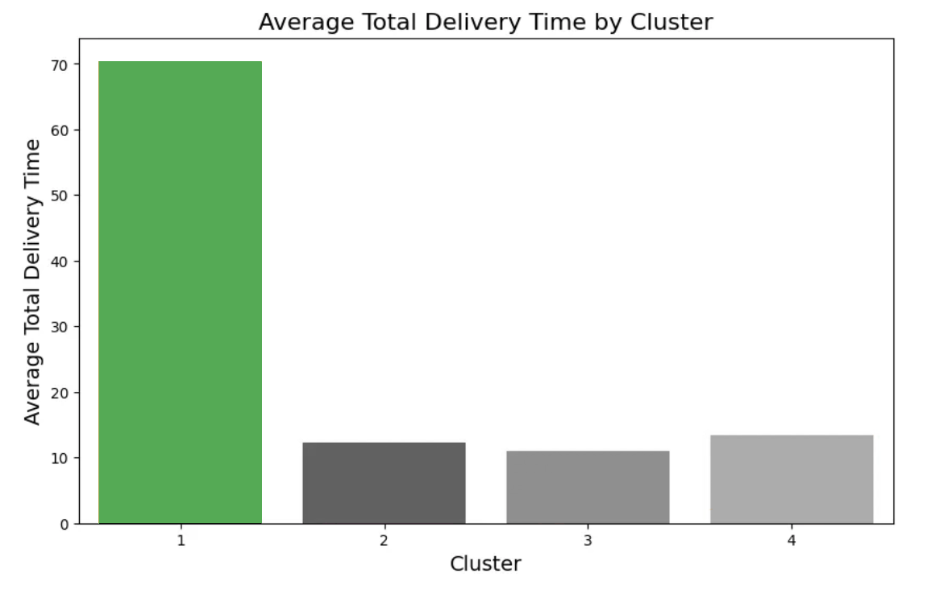
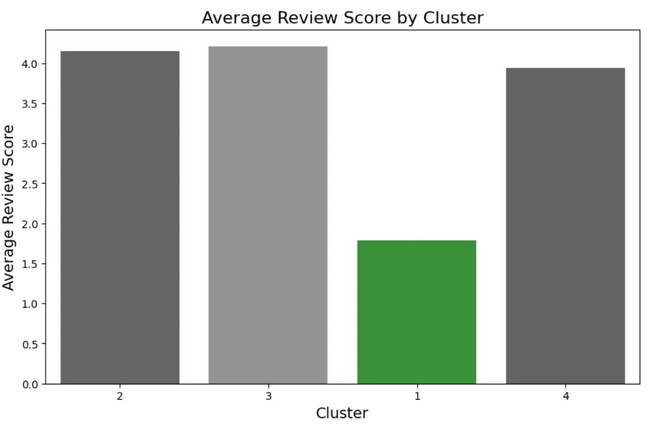
Target Analysis
Cluster별 특징 파악 - Cluster 1
배송기간 관련 변수 확인
리뷰 점수 확인
실제 배송 날짜와 기대 배송 날짜 간의 차이가 큼
타 클러스터에 비해 실제 배송 날짜가 김
타 클러스터에 비해 리뷰점수가 낮음
실제 배송날짜와 기대 배송 날짜 간의 차이로 인해 최종 배송기간 또한 길며, 만족도가 낮음
배송지연으로 인해 재구매 요인이 낮은 클러스터로 파악됨
BA Final Project
Team E
19

Slide 22
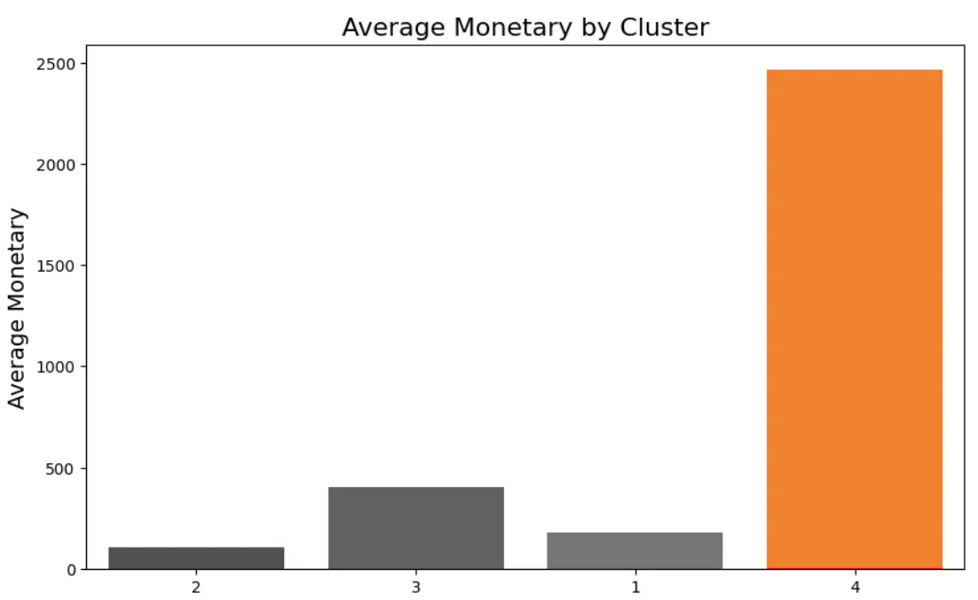
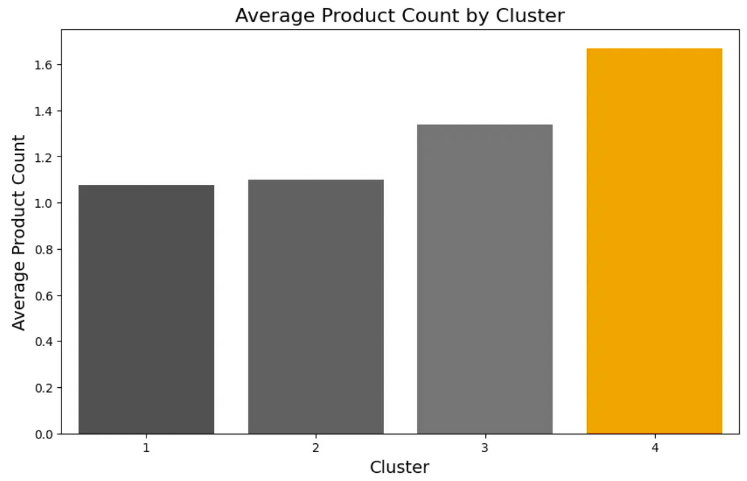
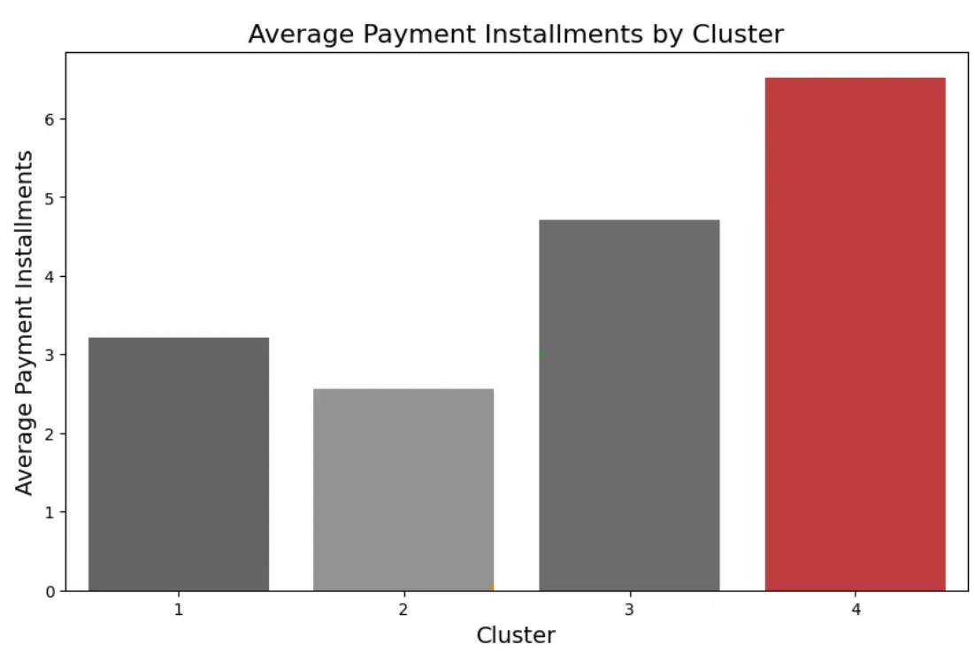
Target Analysis
Cluster별 특징 파악 - Cluster4
주문 가격 및 제품 개수 관련 확인
결제 방식 확인
구매금액 높음
주문당 많은 개수 구매
할부 횟수 많음
고객의 전체 구매 금액이 높고 한 주문당 많은 개수를 구매하며, 이로 인해 할부 횟수가 많은 것 파악됨
BA Final Project
Team E
20

Slide 23
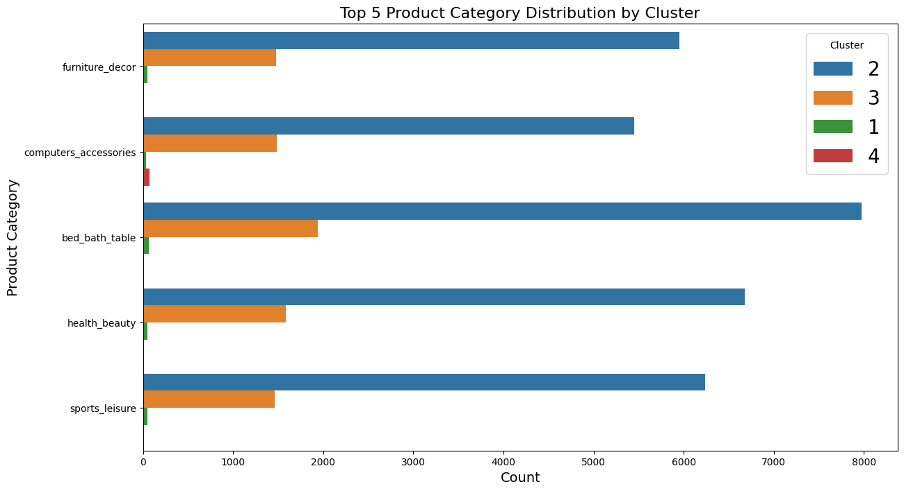
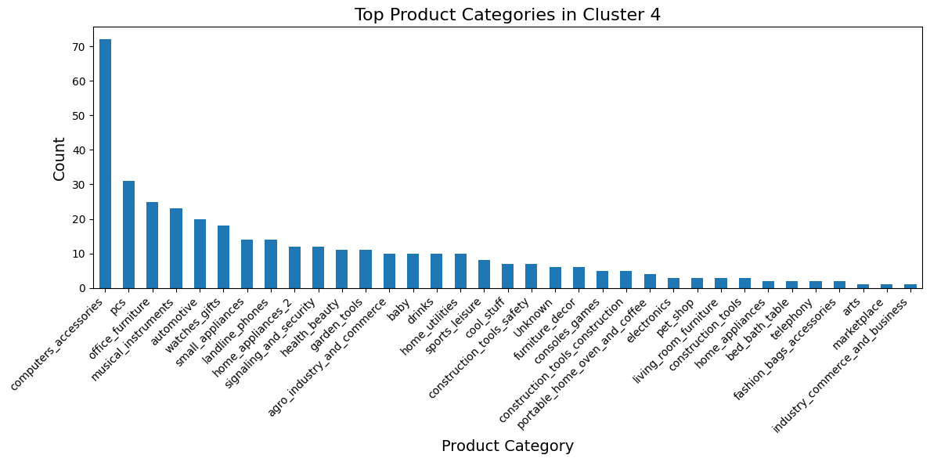
Target Analysis
Cluster별 특징 파악 - Cluster4
제품 카테고리
furniture_dector
Product_category_name | Count
computers_accessories | 72
pcs | 31
office_furniture | 25
musical_instruments | 23
automotive | 20
watches_gifts | 18
computers_accessories
bed_bath_table
health_beauty
sports_leisure
컴퓨터 관련 제품, 가구, 악기, 차, 시계 등 고가의 제품 카테고리 구매를 구매하는 경향을 보임
고가 제품 구매 군집 특성 상, 잦은 재구매가 이루어지지 않을 것으로 예상됨
BA Final Project
Team E
21

Slide 24
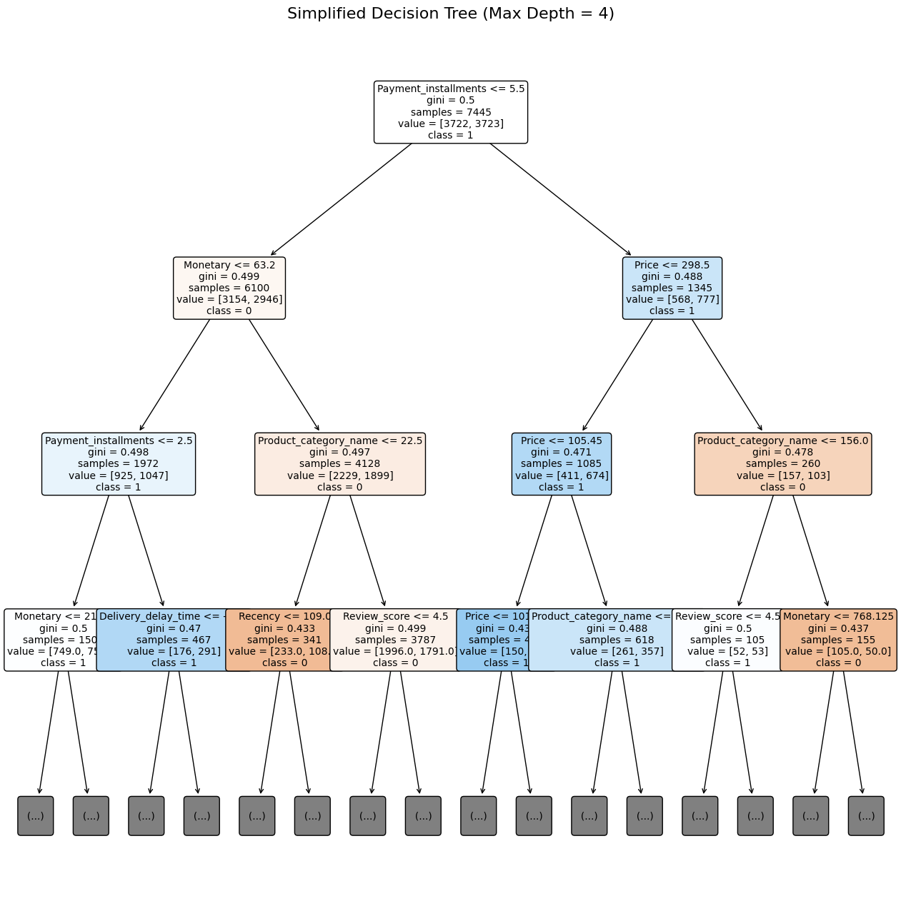
Model 생성 및 평가
Decision Tree Model을 통해 군집수가 많은 Cluster2, 3의 재구매 영향 요인을 확인하고자 함
[ Model 생성 방식 ]
[ Tree Plot ]
Cluster 2, 3들의 특징 및 재구매율을 예측하는 모델을 생성하기 위해 Cluster 2, 3 중 무작위 샘플링 (0: 5318개, 1: 5318개)
trainset과 testset 비율을 70:30으로 하여 학습 및 평가함
[ Confusion Matrix ]
 | Predict 0 | Predict 1
Acttual 0 | 1075 | 521
Acttual 1 | 893 | 702
F1-score: 0.56​
Accuracy: 0.55
Recall: 0.55
BA Final Project
Team E
22

Slide 25
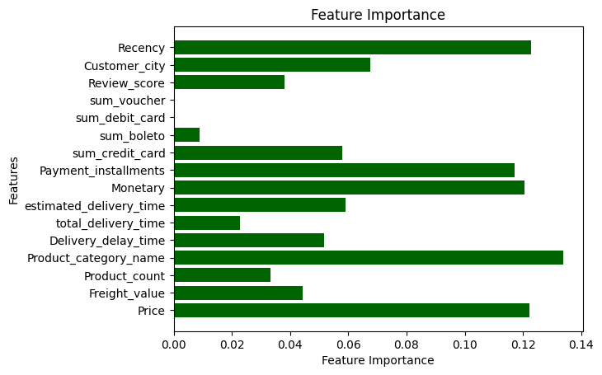
Model 생성 및 평가
최종 Model의 Feature Importance 측정하여, 재구매에 가장 큰 영향을 미치는 변수를 확인함
변수
변수 설명
비고
Product_category _name
제품 카테고리
특정 제품 카테고리는 소비자에게 반복 구매를 유도하는
특성이 있을 수 있음
Recency
구매 최근성
구매 후 시간이 오래 지났을수록 재구매 가능성이 낮아질 수 있음
Price
제품 가격
고가의 제품은 일반적으로 재구매가 낮으며(Ex. 전자제품)
구매 금액이 높을수록 재구매 가능성이 낮아질 수 있음
Monetary
주문시 전체 가격
feature_importances = dt_model.feature_importances_
plt.barh(X_train.columns, feature_importances, color='darkgreen') plt.xlabel('Feature Importance')
plt.ylabel('Features')
plt.title('Feature Importance')
plt.show()
Feature Importance
Code
Payment_ installments
할부 결제
할부 결제를 사용하는 고객은 고가 제품을 구매했을 가능성이 높으며, 재구매 주기가 길 가능성이 있음
BA Final Project
Team E
23

Slide 26
Insight 및 전략 제안
타깃 분석과 모델링에 따른 각 Cluster 별 특성은 아래와 같으며, 이에 따라 재구매 전략을 제안함
Target
특성
우선순위
재구매 유도 전략
Cluster 1
배송기간을 중시
배송지연으로 인해 현재 만족도가 낮으며 재구매 확률이 낮음
3
[ 예상 배송 기간 상세 보여주기 ]
>>>
제품 구매 시 보여주는 예상 배송 기간을 지연 확률을 포함하여 자세히 보여줌
Cluster2 &
Cluster 3
가장 많은 표본
재구매 중요 영향 요인
제품 카테고리
최근 구매 일시
제품 가격
배송비/할인 포함 총 가격
할부 기간
1
[ 할인쿠폰 PUSH 알람 ]
첫 구매 이후, 근시일 내로 원하는 카테고리 내 할인을 받을 수 있는 쿠폰과 함께 PUSH 알람 전송
>>>
[ 재구매 적립 이벤트 ]
제품 구매 이후, 일정기간 내에 다른 제품 구매 시 추가 포인트 적립
[ 제품 구매 시 관련 추천 시스템 ]
둘러보고 있는 제품과 연관성이 높은 추천 시스템 진행
Cluster 4
높은 결제 금액과 고가 제품 선호
현재 만족도 높음
2
[ 멤버십 적립 ]
>>>
일정 구매 금액 이상 구매한 고객에게 멤버십 포인트 추가 적립
BA Final Project
Team E
24

Slide 27
분석 한계
요약
1. 데이터를 확인해보니, 고객별 특징을 확인하기가 어려운 데이터였음.
군집을 분류할 때, 고객별 뚜렷한 특성을 구분하기가 어려웠음.
2. 데이터의 전반적인 재구매율이 매우 낮았음.
재구매 고객 특성을 파악하는 과정이 어려웠음.
3. 지역별 입지 분석을 자세히 진행하지 못했음.
고객의 거주지를 자세하게 고려하지 못했음.
4. 더 고도화된 모델을 사용하지 못했음.
예측 성능에 대한 아쉬움이 남음.
BA Final Project
Team E
25

